Slide 1
4-MA’RUZA :
IPLARNI QAYTA O’RASH

Slide 2
Reja:
1. Jarayonning maqsadi moxiyati
2. Qayta o’rashda ip tarangligi
3. Paralel va krestsimon o’ramlar
4. Krestsimon o’ramlar o’rovchi mashinalar, avtomat "AUTOSUK"
5. Qayta o’rashda ip uzilishi chiqindilar , nuqsonlar va o’rash mashinasi uchun ish unumi.

Slide 3
IPLARNI QAYTA O`RASHDAN MAQSAD-O`RAMDAGI IP UZUNLIGINI KO`PAYTIRISH, TANDALASH VA TO`QUVCHILIK JARAYONINI SAMARSADORLIGINI OSHIRISH, IP SIFATINI
YAXSHILASHDIR

Slide 4
TANDA IPLARINI QAYTA O`RASH QUYIDAGI TALABLARGA JAVOB BERISHI KERAK:
A)QAYTA O`RASH DAVOMIDA IPLARNI NOZIK XUSUSIYATI O`ZGARMASLIGI;
B) TANDALASHDA IPLAR YENGIL YECHILISHI VA JARAYONING YUQORI TEZLIGINI TAMINLASH;
V)KALAVANI ILOJI BORICHA KO`P UZUNLIKDA JOYLASHTIRISH;
G)UZILGAN IPLAR MUSTAHKAM VA QULAY JOYLASHISHI KERAK;
D)IPNING TARANGLIGIBIR XIL BO`LISHI KERAK;
E)QAYTA O`RASH CHIQINDISI KAM MIQDORNI TASHKIL ETISH;
J)QAYTA O`RASH JARAYONI YUQORI UNUMLI BO`LISHI KERAK.

Slide 5
IPLARNI QAYTA O’RASH.
Yiguruv korxonalardan ko’p xollarda iplar yigirish naychchalarida va kalavalarida keladi. Tabiiy ipak zig’ir kimyoviy iplar gal eki charxlarda kelishi mumkin. Lekin xamma paytda xam bular tandalash uchun qulay emas. Ipning kaltaligi ipdagi yiguruv nuqsonlari tandalash mashinalarining ish unumini pasaytiradi. Ipni nazorat kilish va undagi nuqsonlarni yuqotish va qayta o’rash jarayonida bajariladi. Qayta o’rashning mag’zzi ipdagi yiguruv nuqsonlardan tozalash bilan tugallanadi.

Slide 6
Iplarni qayta o’rashdan maqsad – o’ramdagi ip uzunligini ko’paytirish, tandalash va to’quvchilik jarayonini samaradorligini oshirish, ip sifatini yaxshilashni ta`minlashdir, bundan tashqari ipda xar xil nuqsonlar bo’lib, (xar xil xas cho’plardan tozalash) ularni shu bosqichda yuqotish qulaydir.

Slide 7
Tanda iplarni qayta o’rash quyidagi talablarga javob berishi kerak.
a) Qayta o’rash davomida iplarni nozik xususiyati uzgarmasligi
b) Tandalashda iplar engil echilishi va jarayonining yuqori tezligini ta`minlashi
v) Kalvani iloji boricha ko’p uzunlikda joylashtirish
g) Uzilgan iplar mustaxkam va qulay bog’lanishi kerak , chunki keyingi jarayonlarda yoki to’qima sifatini buzadi.
d) Ipning tarangligi bir xil bo’lishi kerak
e) Qayta o’rash chiqindisi kam miqdorni tashkil etishi
j) Qayta o’rash jarayoni yuqori unumli bo’lishi kerak.

Slide 8
Ip o’ralayotganda vintsimon chiziq bo’yicha o’raladi. Agar vintsimon chiziqning og’ish burchagi unchalik katta bo’lmasa (10 gradusdan kichik) bu xil o’ram parallel o’ram deyiladi. Agar og’ish burchagi 10 gradusdan katta bo’lsa, bu xil o’ram krestsimon o’ram deyiladi.Uramlar turiga qarab o’rash mashinalari parallel o’rovchi mashinalar va krestsimon o’rovchi mashinalarga bo’linadi.

Slide 9
QAYTA O’RAMDA IP TARANGLIGI.
Qayta o’rashdagi ip tarngligi uchun to’quv jarayonlari xamasi axamiyatga ega. Qayta o’rashda iplarni to’g’ri tuzilishda o’rash uchun xizmat qiladi. Ammo taranglik bir xil va yetarlicha bo’lmogi kerak, keragidan ortiqcha taranglik ipni chuo’zadi va to’qimani solishtirma uzunligini buzadi.
Taranglik oshgan sayin ip, uzulishi ko’payadi, bu esa o’z-o’zidan to’qima sifatini buzadi. Ip yigiruv naychasidan echilayotgan markazga intiluvchi kuch ta`siri ostida balon xosil qiladi. Naychadan ip yechilish jarayonida uning xar bir elementi
murakkab xarakat qiladi:

Slide 10
Yuk yo’nalishi bo’yicha va yuk atrofidan aylanma xarakat qiladi.Quzgalmas naychadan ip qayta o’ralayotganda ip tarangligi quyidagi faktorlar bilan aniqlanadi:
1. ipning ayrim elementlarini bog’lanib qolishi va uning inertsiya qarshiligi;
2. Qatlamlarning o’ramning o’ramlar va naychaga qarshiligi;
3. ballonlanayotgan ipga markazga intiluvchi ip va xavf qarshiligining ta`siri;
4. Taranglovchi asbob ta`siri va boshqalar.

Slide 11
Ip tarangligi kattaligi bir qator parametrlarga bog’liq.
Bu parametrlar xali to’la o’rganilmagan kerakli ip tarangligini olish uchun o’rash mashinalarida maxsuс qurilmalar-taranglovchi asboblar o’rnatiladi:
Taranglovchi asboblar oldiga quyidagi talablar qo’yiladi:
a) Ipning bir xilda tuxtalishiga sharoit yaratishi va tuxtatishi;
b) Taranglikni boshqarishda yengil sozlanishi;
g) Mayda chiqindilar tuplanib qolmasligi va mashina ish jarayonida erkin tozalanishi;
d) Taranglovchi asbob to’la to’kis ishlash kerak.

Slide 12
PARALLEL O’RAMLAR.
Agar vintsimon o’ram og’ish burchagi 10 gradusdan kichik bo’lsa bu xil o’ramlar paralel o’ramlar deyiladi. Paralel o’ramlar 2-xil bo’ladi: Ochiq va yopik. Ochik o’ramlarda ip qatlamlari oraliqlar bilan joylashadi. Yopik o’ramlarda esa vintsimon chiziq qadami ip diametriga tengq, katlamlar
birin-ketin ustiga joylashadi.
Shu xolda o’ram to’g’ri qurilgan bo’ladi. Bunday o’ramni olish uchun ip yurgizgich tezligi o’zgarmas bo’lishi kerak.
Vn = n c V T
Vn - ip yurgizgich tezligi, n-g’altakning aylanish chastotasi,
T - ipning chiziqli qalinligi, testda S- shu ip uchun o’zgarmas kattalik.

Slide 13
I/ch da g’altakdagi o’ramlar xar xil bo’lishi mumkin. O’ram turi ip yurgizgich xarakteriga bog’liq. Agar o’ram qalinligi balandligi bo’yicha U1, U2, ........... Un bo’lsa u xolda
V1U1=V2U2=V3U3= .............VnUn o’rinli bo’ladi.
G’altakli o’ram ip - gazlama, jun va zigir i/ch da juda kam qullanadi.
G’altakdagi ip og’irligi 0,2 - 1,2 kg tashkil etadi.
Paralel o’ram qalinligi ip turiga bog’liq. Uning chiziqli qalinligi kamayishi bilan o’ram tekisligi oshishi natijasida o’ram qalinligi oshadi.
Gordeev metodi bilan bitta qatlamning solishtirma bosimini topamiz.
de = R d u

Slide 14
Tenglik shartiga asosan quyidagicha bo’lishi mumkin
dQ/2 = t sin (du/2); dq = 2t sin (du/2)
Agar du burchagi kichkina bo’lsa, u xolda:
sin (du /2) = du/2
Shuning uchun
dQ = 2t sin (du/2) = 2t du /2 =tdu
Solishtirma bosim
qe = dQ /de = tdu /Rdu = t/R
Shunday qilib qatlamning to’ldiruvchi solishtirma bosimi ipning tarangligiga to’g’ri proportsional va o’ram radiusi kattaligiga teskari proportsional.

Slide 15
Iplarning solishtirma qalinligi paxta iplarida 0,5 - 0,6 g/sm ko’b, zig’ir iplarida esa 0,6 - 0,7 g/sm ko’b ni tashkil etadi.
I/ch da g’altaklarni qullash bir qancha kamchiliklarga ega. Iplar faqat aylantiruvchi g’altakdan echiladi , galtak taranglik kuchi bilan aynaladi. Ip og’irligi katta va yaxshi markazlashtirilmagan tandalash teligini chegaralaydi. G’altakni tezligini oshirish uchun unga to’lqinsimon xarakat berish kerak. O’ram mashinalari tezligi juda kichik xozirgi zamon to’qimachiligida faqat tabiiy ipak sanoatida paralel o’ram qo’llaniladi.

Slide 16
PARALEL O’RAM O’ROVCHI O’RASH MASHINALARI.
Parallel o’ram o’rovchi mashinalar 2 xil bo’ladi: vertikal joylashgan urchuqli va gorizontal joylashgan urchuqli. Gorizontal urchuqli mashinalar ikkiga bo’linadi: urchuqli va urchuqsiz.
Birinchi xolda g’altak urchuqqa kiygizilib xarakatni urchuqdan yoki maxsus mexanizmdan oladi, ikkinchi xolda g’altak ikki tomonidan shpindel bilan siqiladi va shpindellardan biri aylanma xarakat beradi. Bu xil mashinalarga MSH-1-2 va MSH-3 urchuqli mashinalar misol bo’la oladi.

Slide 17
KRESTSIMON O’RASH.
Agar o’ramdagi vitsimon chiziq o’ralish burchagi 10 gradusdan katta bo’lsa bu xil o’ramlar krestsimon o’ramlar deyiladi.
Ikki o’ram burchagi 2-ga teng bo’lsa, bu burchak kesishish burchagi deyiladi.
Krestsimon o’ram asosan mustaxkam o’ram bo’lib flantsiz o’raladi.
1-kalava
2-patron
3-ip yurgizgich
Aylana tezligi
Vo = wt

Slide 18
Vintsimon chiziqning ko’tarilish burchagi
t g = ( Vo / V )
Kesishish burchagi:
z = 2 arctg ( Vo / Vb )
Siljish burchagi Gordiev formulasiga asosan:
z = 2 P ( n - n1 )
Masalan agar kalava ip yurgizgich 1 tsikl xarakatida n = 31/4
Aylana siljish burchagi:
z = 2 P (31/ 4 - 3 ) = P / 2 rad.
u xolda i = r * bo’ladi.

Slide 19
Ba`zi xollarda n1 = n2 bo’lsa, u xolda o’ram tuzilishi buziladi, pilta o’rash yoki jugut o’rash bo’ladi. Jugut o’rash bu qayta o’rashning katta nuqsonidir. Buning oldini olish uchun o’rash mashinalarida maxsus qurilma o’rnatilgan. Bu qurilmalar konstruktsiyasi xar xil mashinalarda turlichadir. Ko’p xollarda yopiq krestsimon o’ramm ishlatiladi. Bu xil o’ramda xamma payt o’rin tutadi.

Slide 20
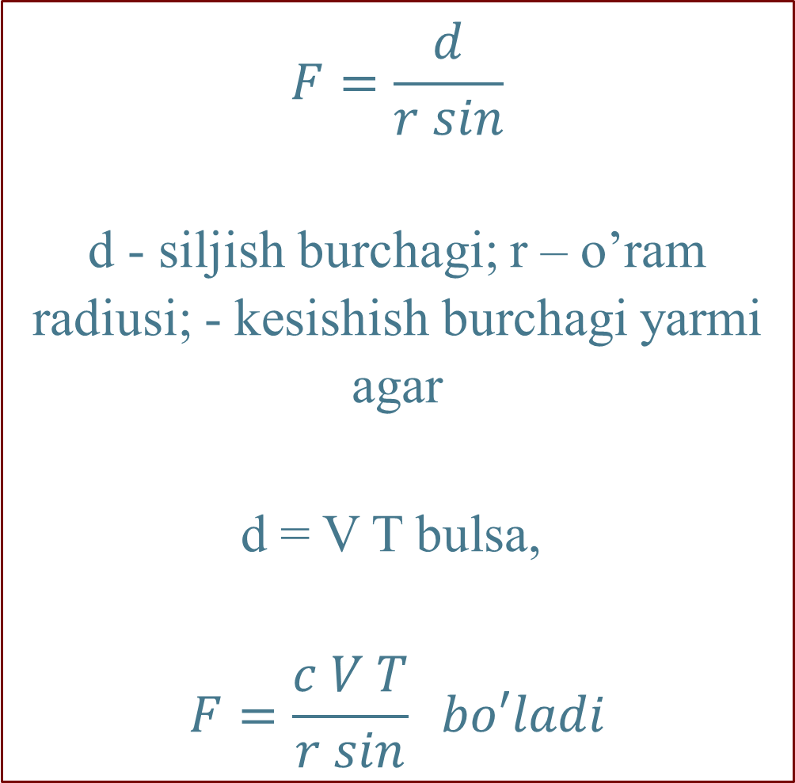
$$F=\frac{d}{r sin}$$
d - siljish burchagi; r – o’ram radiusi; - kesishish burchagi yarmi
agar
d = V T bulsa,
$$F=\frac{c V T}{r sin} bo′ladi$$

Slide 21
Tsilindrsimon kalavalar ranglanadigan yoki toblanishga jo’natiladigan iplar o’raladi.
Ba`zi xollarda tandalanadi. Konussimon kalavalar tandalanadi, shuningdek moqisiz dastgoxlarda arkok uchun qo’llaniladi. Kalava tuzzilishi patron yoki ushlagich (priklon) konstruktsiyaga bog’lik. Bizga ma`lumki:
Votg = V n D - diametr namotki babin
V n - kalava aylanish soni;

Slide 22
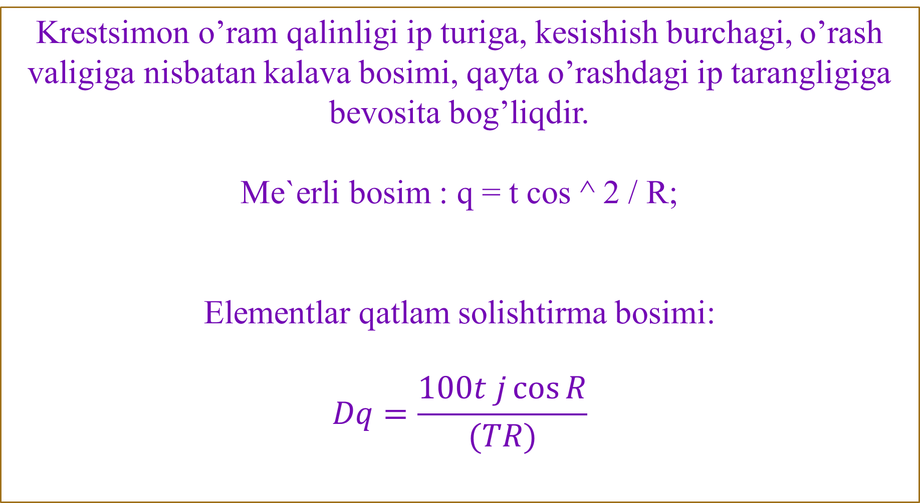
Krestsimon o’ram qalinligi ip turiga, kesishish burchagi, o’rash valigiga nisbatan kalava bosimi, qayta o’rashdagi ip tarangligiga bevosita bog’liqdir.
Me`erli bosim : q = t cos ^ 2 / R;
Elementlar qatlam solishtirma bosimi:
$$Dq=\frac{100t j\cos{R}}{(TR)}$$

Slide 23
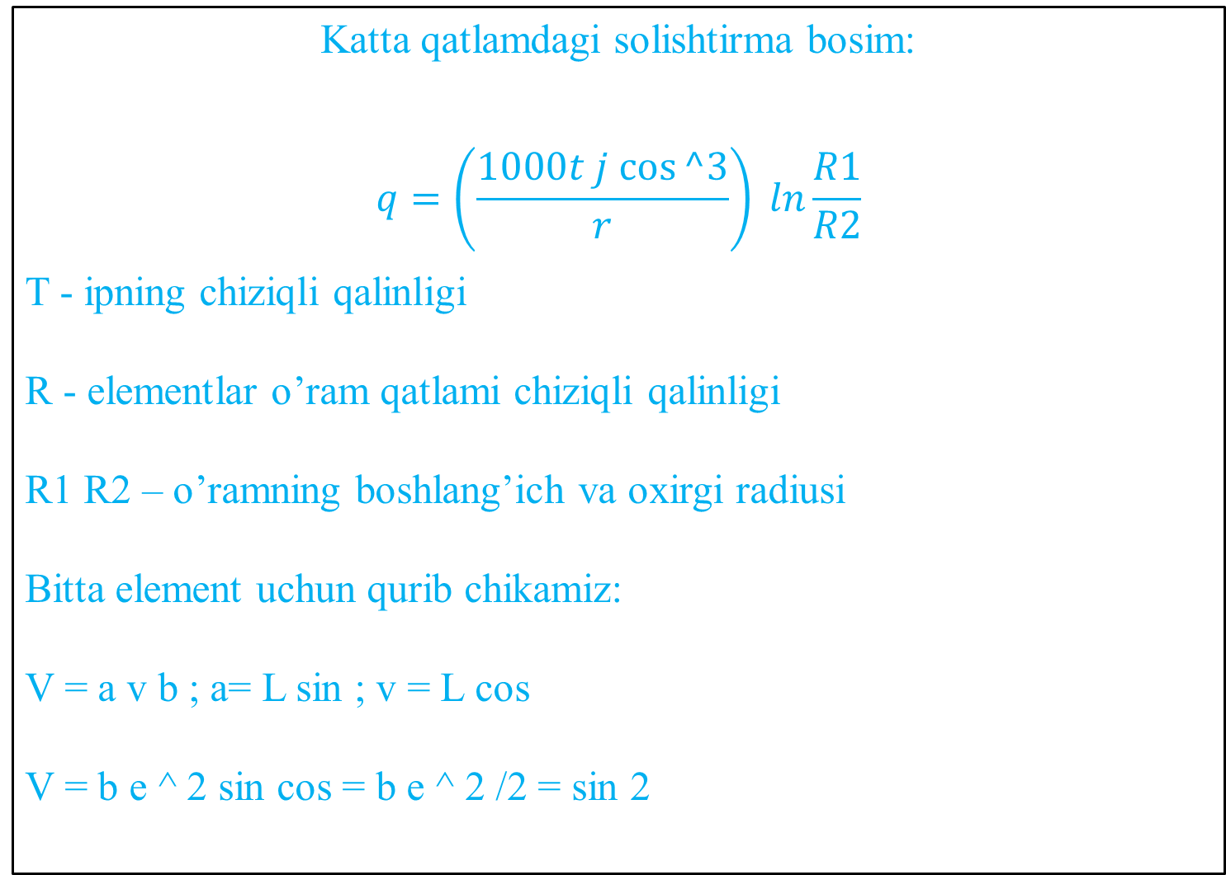
Katta qatlamdagi solishtirma bosim:
$$q=\left(\frac{1000t j cos⁡^3}{r}\right) ln\frac{R1}{R2}$$
T - ipning chiziqli qalinligi
R - elementlar o’ram qatlami chiziqli qalinligi
R1 R2 – o’ramning boshlang’ich va oxirgi radiusi
Bitta element uchun qurib chikamiz:
V = a v b ; a= L sin ; v = L cos
V = b e ^ 2 sin cos = b e ^ 2 /2 = sin 2

Slide 24
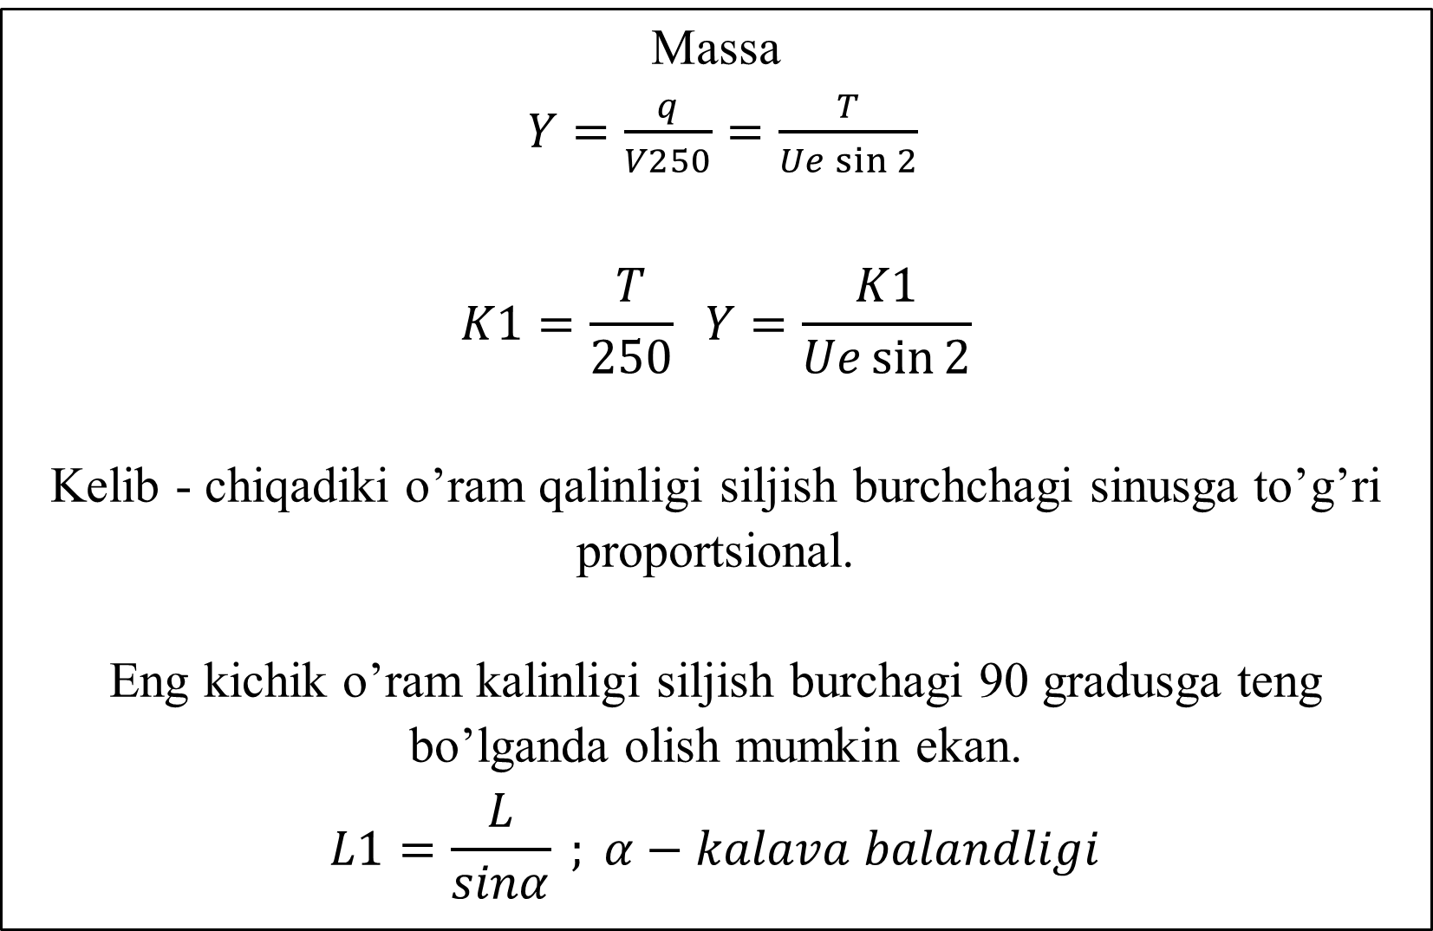
Massa
$Y=\frac{q}{V250}=\frac{T}{Ue\sin{2}}$
$$K1=\frac{T}{250} Y=\frac{K1}{Ue\sin{2}}$$
Kelib - chiqadiki o’ram qalinligi siljish burchchagi sinusga to’g’ri proportsional.
Eng kichik o’ram kalinligi siljish burchagi 90 gradusga teng bo’lganda olish mumkin ekan.
$$L1=\frac{L}{sinα} ; α−kalava balandligi$$

Slide 25
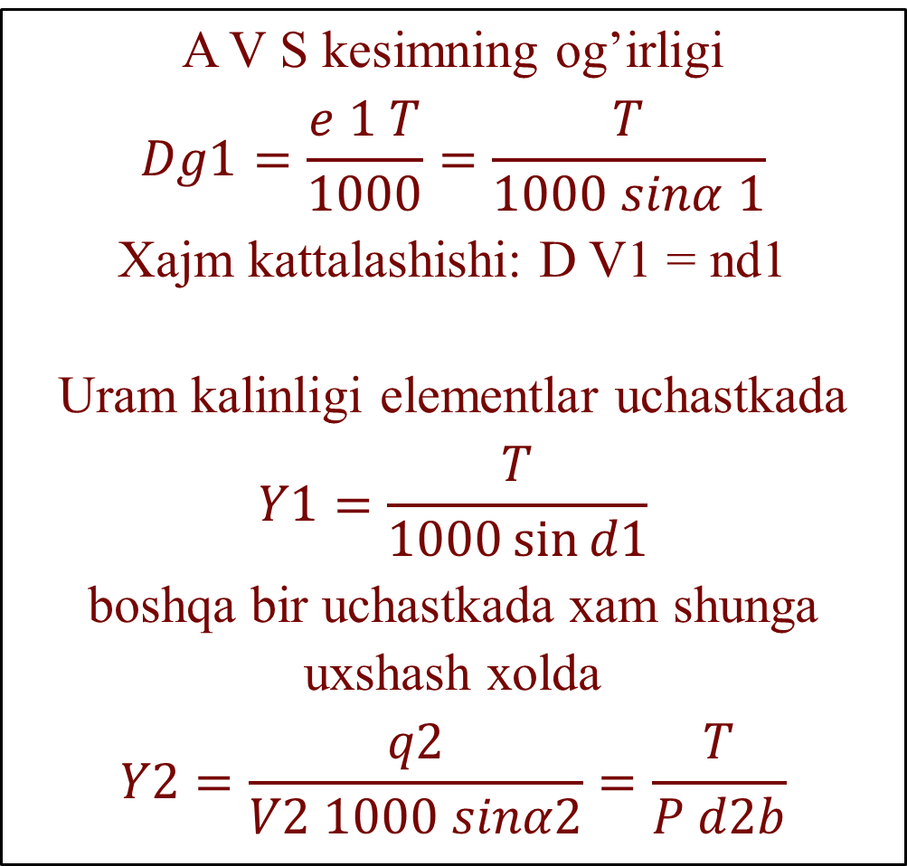
A V S kesimning og’irligi
$$Dg1=\frac{e 1 T}{1000}=\frac{T}{1000 sinα 1}$$
Xajm kattalashishi: D V1 = nd1
Uram kalinligi elementlar uchastkada
$$Y1=\frac{T}{1000\sin{d1}}$$
boshqa bir uchastkada xam shunga uxshash xolda
$$Y2=\frac{q2}{V2 1000 sinα2}=\frac{T}{P d2b}$$

Slide 26
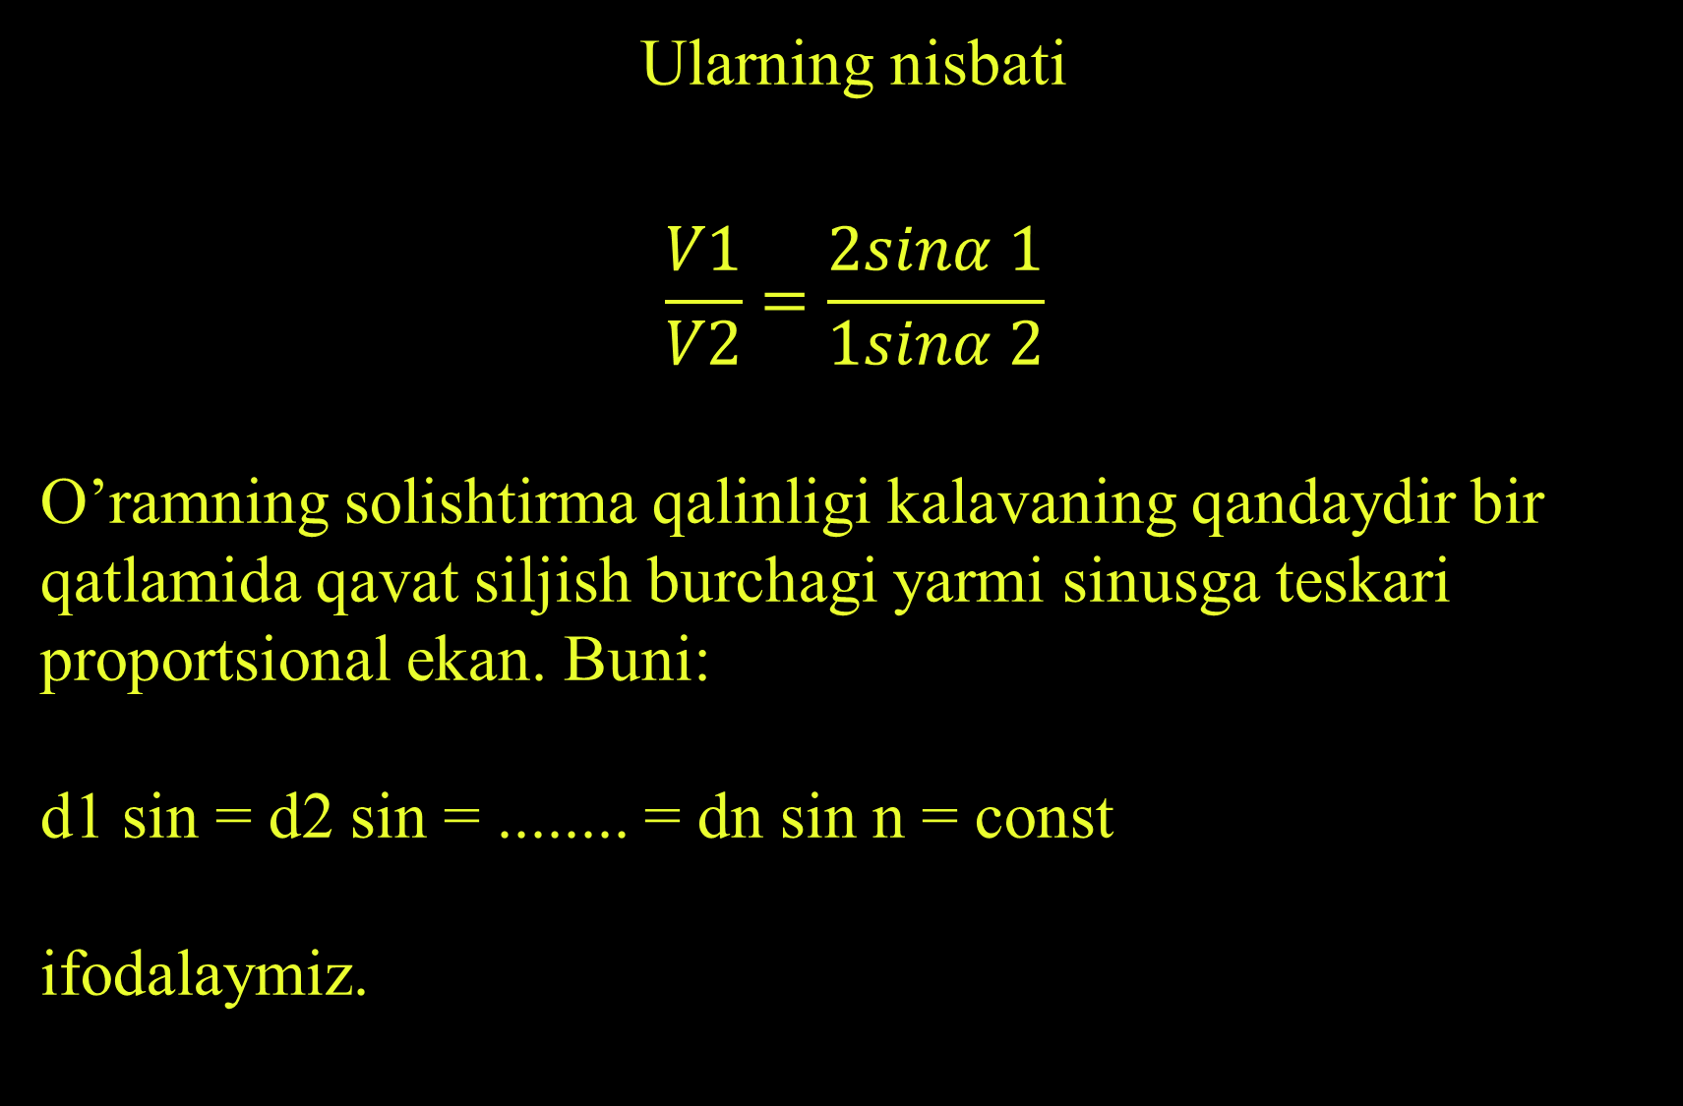
Ularning nisbati
$$\frac{V1}{V2}=\frac{2sinα 1}{1sinα 2}$$
O’ramning solishtirma qalinligi kalavaning qandaydir bir qatlamida qavat siljish burchagi yarmi sinusga teskari proportsional ekan. Buni:
d1 sin = d2 sin = ........ = dn sin n = const
ifodalaymiz.

Slide 27

Doimiy sollishtirma qalinlik
Y Sin d1 = Ysin d2 =..........= Yn sin n dn = const
$$\frac{Y1}{Y2}=\frac{d2 sinα 2}{d1 sinα 1}$$
Y - kalavaning ma`lum bir nuqtasidan priklon markazigacha bo’lgan masofa krestsimon o’ramning o’rtacha solishtirma qalinligi.
Y = 0.33-0.55 g/sm ^3 gacha
Kalavalar og’irligi 0 yu 5 kg dan bir necha kg bo’lishi mumkin. Me`yorli ip paxta og’irligi 1.5 - 2 kg dir. Krestsimon o’ramma parallel o’ramga nisbatan afzaldir.
Shuning uchun bu o’rama i/ch da keng tarqalgan.

Slide 28
ADABIYOTLAR.
1. V.A. Gordeev, P.V.Volkov. "Tkachestva" -M. Legkaya industriya. 1984 y. 10-44 betlar.
2. R.I. Sumarakova, S.D.Nikolaev i dr. -Texnologiya katskogo risunka, teorii perepleteniy, patronirovanie. M.M.I. 1984 y. 8-19 betlar.
3. P.A.Aleshin, V.I.Poletaev - Laboratorniy praktikum po kachestvu M., Legkaya industriya 1979 y. 9-26 betlar.
4. Rozanov F.M. i dr. -Texnologiya kachestva, chast' 1, M.,L.I., 1966 y. 9-28 betlar.
5. Surnina N.F., Martinova A.A. -Texnologiya i oborudovanie katskogo proizvodstva M.L.I. 1984 y. 10-24 betlar.

